Slide 1
Projekt POSODOBITEV KURIKULARNEGA PROCESA NA OSNOVNIH ŠOLAH IN GIMNAZIJAH
Kako od dobrega na boljše :
NADGRADNJA MIKP in SITP
Šolski projektni timi za kurikularne povezave in timsko poučevanje
Katja Pavlič Škerjanc, katja.pavlic@zrss.si
Ljubljana, 24. januar 2013
Operacijo delno financira Evropska unija iz Evropskega socialnega sklada ter Ministrstvo za šolstvo in šport. Operacija se izvaja v okviru Operativnega programa razvoja človeških virov v obdobju 2007-2013, razvojne prioritete: Razvoj človeških virov in vseživljenjsko učenje; prednostne usmeritve: Izboljšanje kakovosti in učinkovitosti sistemov izobraževanja in usposabljanja.

Slide 2
Učenje je kot veslanje proti toku.
Če se ne premikaš naprej, te odnese nazaj.
Kitajski pregovor
Non progredi est regredi. Če ne napreduješ, nazaduješ. Latinska sentenca
Wer nicht vorwärts geht, der kommt zurücke. Kdor ne gre naprej, gre nazaj. Gœthe

Slide 3
CILJI in pričakovani rezultati DELAVNIC
medšolska izmenjava izkušenj z MIKP in SITP
analiza in nadgradnja lastnih izkušenj (posameznik  PT  šola) v luči razvojnih iztočnic
medsebojno kritično prijateljevanje (analiza in nadgradnja)
Ogrevanje za kasnejše šolsko:
izboljševanje MIKP in SITP na ravni posamezne povezave (mikro – didaktična raven), oddelka (mezo – oddelčna raven  DELAVNICA 1) in celotne šole (makro – vsešolska raven  DELAVNICA 2)
v kontekstu „poprojektne samostojnosti“ in (morebitnih) drugačnih medšolskih mreženj (regionalnih, lokalnih …?)

Slide 4
SODELOVANJE med predmeti in učitelji
Sodelovanje med PREDMETI
na ravni kurikula
ali
»Celota je več kot vsota delov.« Aristotel
Sodelovanje med UČITELJI
ali
»Nihče ni sam dovolj pameten.« Plavt

❑
MEDPREDMETNE
IN KURIKULARNE POVEZAVE
❑
SODELOVALNO
IN TIMSKO POUČEVANJE

Slide 5
KAKO OD DOBREGA NA BOLJŠE?
DELAVNICA 1
Udeleženci se razdelijo v skupine (gl. navodila – praviloma so v vsaki skupini člani 3 PT).
V skupini si učitelji izmenjajo izkušnje, ki jih imajo z MIKP in SITP NA RAVNI ODDELKA, in jih nadgradijo.
Pri tem izhajajo iz izbranega šolskega primera in upoštevajo predlagane RAZVOJNE IZTOČNICE za izboljševanje MIKP in SITP na ravni oddelka.
Najprej analizo in nadgradnjo izvede vsak PT sam zase in za svojo šolo.
Nato PT svoje ugotovitve in razvojne zamisli predstavijo drug drugemu po načelih kritičnega prijateljevanja (metoda t.i. »odranja«: en PT predstavi svoje ugotovitve in zamisli, druga dva pa ga z vprašanji spodbujata v še bolj kritični razmislek in pogumne predloge …).
Ko svoje predstavitve opravijo vsi PT v skupini, člani skupine izmed ugotovitev in razvojnih pobud poiščejo tiste, ki se jim zdijo pomenljive in kažipotne tudi za druge, in jih zapišejo.

Slide 6
RAZVOJNE IZTOČNICE MIKP/SITP : Mezo raven
Višanje kompleksnosti povezovalnega elementa ( kompetenčni pristop: kompetence/pismenosti kot kroskurikularni cilji);
Večanje števila vključenih predmetov in učiteljev (ter, posledično, dijakov);
Daljšanje trajanja/Večanje obsega posamezne medpredmetne/kurikularne povezave (MIKP) in/oz. sodelovalnega oz. timskega poučevanja (SITP) istega poučevalnega tima ( trajnost poučevalnih partnerstev);
Bolj občutljivo razlikovanje med posameznimi oblikami in vrstami MIKP/SITP ( npr. med multi- in interdisciplinarnim pristopom ter med sodelovalnim in timskim poučevanjem, znotraj slednjega med pravim timskim, tj. interaktivnim, in gostujočim TP);
Izboljševanje organizacijskega konteksta in pogojev ( oblikovanje čim bolj stalnih poučevalnih timov, oblikovanje t.i. ground rules, temeljnih pravil sodelovanja; skupni, z „urnikom“ določeni čas za načrtovanje in refleksijo/evalviranje, ne le za izvedbo MIKP/SITP; celoletno načrtovanje …).
Raven oddelka /
Oddelčna raven

Slide 7
INTEGRATIVNI KURIKUL: Sistem MIKP
Kurikul, osredinjen
na predmete
INTEGRATIVNI
KURIKUL
Začetno neželeno stanje
Končno želeno stanje
FIL
KEM
SOC
BIO
GEO
PS
FIZ
?
INF
LUM
GL
SLO
MAT
ZG
AN
NE
ŠVZ
?
KAKO OD DOBREGA NA BOLJŠE?

Slide 8
SODELOVALNO POUČEVANJE
izmenjava idej
diskusijske skupine
medsebojna opazovanja
skupne učne dejavnosti
izmenjave učiteljev
6. timsko poučevanje:
timsko poučevanje tipa B
timsko poučevanje tipa A = INTERAKTIVNO TIMSKO POUČEVANJE
Nobeden od nas ni tako pameten kot mi vsi skupaj. Japonski pregovor

Slide 9
SITP (sodelovalno in timsko poučevanje)
Če je vse drugače, to še ne pomeni, da se je kaj spremenilo.
„Enkrat ni nobenkrat!“
Povezovanje po dolgem in počez, ne pa vsevprek!
Just because everything is different doesn't mean anything has changed. Irene Peter
Izhodiščna (miselna) izzivanja
Metaforično poimenovanje »Povezovanje po dolgem in počez« (NAMA 2012) dobro ujame najvišjo in najbolj učinkovito obliko integracije kurikula, to je povezovanje predmetov s kompetencami, ki jih opredelimo kot kroskurikularne cilje. Po dolgem in počez je hkrati lahko tudi navzgor in navzdol, navzven in navznoter, naprej in nazaj, nikakor pa ne vsevprek, saj je uspešno in učinkovito povezovanje mogoče le, če je sistematično, načrtno in postopno (npr. kaskadno), tj. če se uresničuje v okviru t.i. integrativnega kurikula s sočasnim in skladnim delovanjem dveh sistemov, tj. sistema kurikularnih povezav ter sistema sodelovalnega in timskega poučevanja.
Vsèvprék (SSKJ) izraža neurejenost razporeditve oziroma potekanja česa; ekspr. brez izbire, omejitve; prim. vsepovprek.

Slide 10
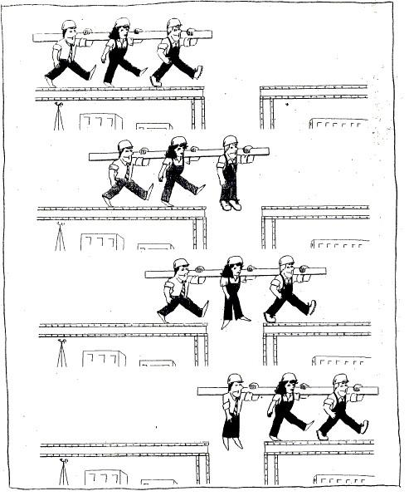
SITO SMISELNOSTI
Kaj bom RAJE naredil/-a
skupaj s kolegico oz. kolegom kot sam-a?
Osmislitev medpredmetnega
povezovanja in timskega
poučevanja:
“Nekaj, česar sam ne morem narediti.”
“Nekaj, česar sam ne morem narediti tako dobro.”

Slide 11
Refleksija 1 (1 min)
1. Sami pri sebi ocenite smiselnost svojih dosedanjih izkušenj s SITP? Upoštevaje sito smiselnosti, v prvi vrsti razmislite o učnih ciljih in izvedbi timskega pouka.
2. Nato s sosedom na hitro primerjajta svoji oceni. Skušajta ugotoviti, čému lahko pripišeta dano stanje. Samokritično npr. ocenita, koliko SITP poznate vi sami in drugi na šoli in kako ga vodstvo šole podpira (usposabljanje, organizacija dela).
Doslej bi vse cilje enako dobro lahko dosegel tudi sam. | V večini primerov bi cilje enako dobro lahko dosegel tudi sam. | Večino ciljev bi lahko dosegel sam, za nekatere cilje pa je SITP boljši pristop. | Ciljev nikakor ne bi mogel sam doseči enako dobro. | Ciljev nikakor ne bi mogel doseči sam.
1 | 2 | 3 | 4 | 5
Po mojih izkušnjah je (PREVERJENO) dodana vrednost za učence/dijake:
Bolj zanimiv pouk | Večja pozornost učitelja (delitve) | Možnost za sodobne didaktične pristope | Boljše razumevanje | Bolj povezano znanje

Slide 12
Kvadrant pripravljenosti za skok naprej (znanje/veščine in izkušnje/izkušenost)
Teoretično znanje
Veliko teoretičnega znanja Malo praktičnih izkušenj | Veliko teoretičnega znanja Veliko praktičnih izkušenj
Malo teoretičnega znanja Malo praktičnih izkušenj | Malo teoretičnega znanja Veliko praktičnih izkušenj
Kam bi uvrstili
sebe,
vaš PT,
večino učiteljev,
vodstvo šole?
Refleksija 2 (1 min)
Praktične izkušnje

Slide 13
ORGANIZACIJSKA KULTURA ŠOLE?

Slide 14
KAKO OD DOBREGA NA BOLJŠE?
DELAVNICA 1
Udeleženci se razdelijo v skupine (gl. navodila – praviloma so v vsaki skupini člani 3 PT).
V skupini si učitelji izmenjajo izkušnje, ki jih imajo z MIKP in SITP NA RAVNI ODDELKA, in jih nadgradijo.
Pri tem izhajajo iz izbranega šolskega primera in upoštevajo predlagane RAZVOJNE IZTOČNICE za izboljševanje MIKP in SITP na ravni oddelka.
Najprej analizo in nadgradnjo izvede vsak PT sam zase in za svojo šolo.
Nato PT svoje ugotovitve in razvojne zamisli predstavijo drug drugemu po načelih kritičnega prijateljevanja (metoda t.i. »odranja«: en PT predstavi svoje ugotovitve in zamisli, druga dva pa ga z vprašanji spodbujata v še bolj kritični razmislek in pogumne predloge …).
Ko svoje predstavitve opravijo vsi PT v skupini, člani skupine izmed ugotovitev in razvojnih pobud poiščejo tiste, ki se jim zdijo pomenljive in kažipotne tudi za druge, in jih zapišejo.

Slide 15
RAZVOJNE IZTOČNICE MIKP/SITP : Mezo raven
Višanje kompleksnosti povezovalnega elementa ( kompetenčni pristop: kompetence/pismenosti kot kroskurikularni cilji);
Večanje števila vključenih predmetov in učiteljev (ter, posledično, dijakov);
Daljšanje trajanja/Večanje obsega posamezne medpredmetne/kurikularne povezave (MIKP) in/oz. sodelovalnega oz. timskega poučevanja (SITP) istega poučevalnega tima ( trajnost poučevalnih partnerstev);
Bolj občutljivo razlikovanje med posameznimi oblikami in vrstami MIKP/SITP ( npr. med multi- in interdisciplinarnim pristopom ter med sodelovalnim in timskim poučevanjem, znotraj slednjega med pravim timskim, tj. interaktivnim, in gostujočim TP);
Izboljševanje organizacijskega konteksta in pogojev ( oblikovanje čim bolj stalnih poučevalnih timov, oblikovanje t.i. ground rules, temeljnih pravil sodelovanja; skupni, z „urnikom“ določeni čas za načrtovanje in refleksijo/evalviranje, ne le za izvedbo MIKP/SITP; celoletno načrtovanje …).
Raven oddelka /
Oddelčna raven

Slide 16
KAKO OD DOBREGA NA BOLJŠE?
DELAVNICA 2
Udeleženci se razdelijo v skupine (gl. navodila – PT v skupini po regijskem načelu).
V skupini si učitelji izmenjajo izkušnje, ki jih imajo z MIKP in SITP NA RAVNI ŠOLE KOT CELOTE, in jih nadgradijo.
Pri tem upoštevajo predlagane RAZVOJNE IZTOČNICE za izboljševanje MIKP in SITP na ravni celotne šole.
Najprej analizo in nadgradnjo izvede vsak PT sam zase in za svojo šolo.
Nato PT svoje ugotovitve in razvojne zamisli predstavijo drug drugemu po načelih kritičnega prijateljevanja (metoda t.i. »odranja«: en PT predstavi svoje ugotovitve in zamisli, druga dva pa ga z vprašanji spodbujata v še bolj kritični razmislek in pogumne predloge …).
Ko svoje predstavitve opravijo vsi PT v skupini, člani skupine izmed ugotovitev in razvojnih pobud poiščejo tiste, ki se jim zdijo pomenljive in kažipotne tudi za druge, in jih zapišejo.

Slide 17
RAZVOJNE IZTOČNICE MIKP/SITP : Makro raven
Oblikovanje/Izboljšanje dolgoročnega razvojnega načrta MIPK/SITP po načelih trajnostnega razvoja in strateškega načrtovanja ( vseobsežno/celovito, dolgoročno in skladno načrtovanje ciljev/vsebin in organizacijskih aktivnosti – ŠIK = šolski izvedbeni kurikul!);
Vpeljava/Izboljšanje načrtnosti in sistematičnosti pristopa k razširitvi MIKP/SITP na vsešolsko raven (projektni pristop po kaskadnem modelu ( postopnost in zaporednost; ravnatelj kot vodja šolskega PT – razširjeni ŠRT z vodji oddelčnih timov kot kooptiranimi člani? …);
Načrtno in sistematično profesionalno usposabljanje učiteljev na ravni šole in medšolskega sodelovanja, ki med drugim vključuje modeliranje načrtovanja in izvajanja MIKP/SITP na temelju kritičnega prijateljevanja (s kolegialnim opazovanjem, vzpostavitvijo trajnih študijskih partnerstev/tandemom ipd.);
Izboljševanje organizacijskega konteksta in pogojev ( oblikovanje čim bolj stalnih poučevalnih timov, oblikovanje temeljnih pravil sodelovanja; skupni, z „urnikom“ določeni čas za načrtovanje in refleksijo oz. evalviranje, ne le za izvedbo MIKP/SITP; celoletno načrtovanje).
Raven šole /
Vsešolska raven

Slide 18
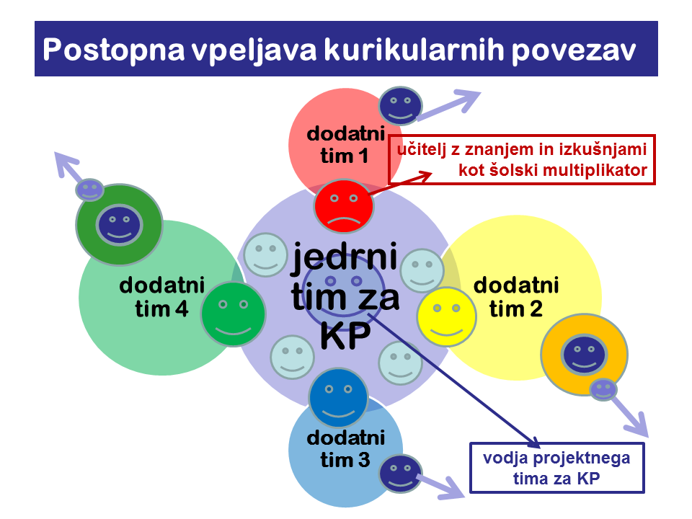
VPELJAVA KURIKULARNIH POVEZAV
PSIHOLOŠKA PRIPRAVLJENOST na spremembe in prepričanost o njihovi smiselnosti
na vseh ravneh, od vodstva šole do posameznega učitelja
ORGANIZACIJSKE (z)možnosti:
fleksibilna organizacija dela in učnega procesa
prostorske zmožnosti
KADROVSKE (z)možnost
MAKRO raven:
Pripravljenost šole:
Strateška
postopnost
procesnost
razvojnost
Operativna (= pedagoško- organizacijska)
(vse)šolska - kurikularna

